Slide 1


Proyecto:
“Optimizador de cobranza”
Integrantes: - Víctor Silva
- Martín Soto
Sección: Capstone 002D
Docente: Carlos Correa

Slide 2
¿ Quién es Alloxentric ?
La compañía sale al mundo, expandiendo sus operaciones a Colombia a través de un partner y a México con el apoyo de Corfo.
2018
2019
2020
2021
Alloxentric nace para crear soluciones que mejoren la experiencia de cliente con una marca, cuando esta ocurre de forma remota.
Se inicia el testeo de la primera versión de la Plataforma de Comunicaciones Omnicanal, basada en algoritmos de inteligencia artificial y machine learning.
Comienza la comercialización de la plataforma de Comunicaciones Omnicanal en el mercado chileno. ¡Los clientes confían rápidamente en las capacidades de Alloxentric!
Nace para ayudar a las empresas a seguir perfeccionando la experiencia que entregan a sus clientes. Comienza su comercialización en el mercado latinoamericano.

Slide 3

¿En qué consiste el Proyecto APT?
El contexto en el que se sitúa el proyecto APT es la optimización de cobranza dentro de empresas que manejan grandes volúmenes de clientes, como es el caso de Alloxentric, una empresa especializada en soluciones de automatización y comunicación. En este entorno, es crucial gestionar de manera eficiente la recuperación de deudas, asegurando un balance entre maximizar la tasa de recuperación y mantener una experiencia positiva para el cliente.
El Proyecto APT se centra en el uso de K-Means para la segmentación de clientes morosos según su comportamiento de pago y LSTM para predecir la acción de cobranza más eficiente para cada grupo.
Relevancia: La automatización en el proceso de cobranza mejora la eficiencia y reduce costos, clave para empresas como Alloxentric, especializadas en soluciones de automatización y comunicación.

Slide 4

Relación con Competencias del Perfil de Egreso
Este proyecto está alineado con competencias como:
Desarrollo de Software: Desarrollar una solución de software utilizando técnicas que permitan sistematizar el proceso de desarrollo y mantenimiento, asegurando el logro de los objetivos.
Gestión de Bases de Datos: Construir modelos de datos para soportar los requerimientos de la organización de acuerdo a un diseño definido y escalable en el tiempo.
Seguridad Informática: Resolver las vulnerabilidades sistémicas para asegurar que el software construido cumple las normas de seguridad exigidas por la industria.
Gestión de proyecto: Gestionar proyectos informáticos, ofreciendo alternativas para la toma de decisiones de acuerdo a los requerimientos de la organización.

Slide 5

Intereses Profesionales
Este proyecto contribuye a desarrollar habilidades en el ámbito de ciencia de datos, automación de procesos y modelos predictivos, alineándose con el interés en el desarrollo de soluciones tecnológicas y analíticas además de que implica la creación e implementación de un modelos de machine learning como en este caso K-Means y LSTM para optimizar las estrategias de cobranza.

Slide 6
Factibilidad del Proyecto
Cronograma estructurado:
El proyecto se desarrollará en tres fases clave (planificación, desarrollo y presentación) a lo largo de un semestre de 18 semanas.
Las tareas están distribuidas para que el proyecto esté finalizado en la semana 15, permitiendo margen de maniobra.
Recursos de tiempo:
Con 5 horas semanales asignadas a la asignatura, se cuenta con un total de 90 horas para completar el proyecto.
Este tiempo permite abordar cada fase con la profundidad adecuada, desde la planificación hasta el desarrollo técnico y la presentación final.
Disponibilidad de materiales:
Las herramientas de desarrollo y las bibliotecas de machine learning ya están disponibles, lo que facilita la implementación del modelo.
Acceso a entornos de desarrollo y datos proporcionados por el cliente, asegurando pruebas y ajustes a lo largo del proceso.
Metodología ágil:
El uso de una metodología ágil y la comunicación constante con el cliente permite realizar iteraciones rápidas y ajustes basados en sus necesidades.
Posibles desafíos:
Desafíos como la integración en la fase de producción y retrasos en la entrega de archivos han sido considerados.
Soluciones: fases de pruebas exhaustivas y uso de datos alternativos en caso de retrasos.

Slide 7

Objetivos del Proyecto
Objetivo general: Desarrollar un modelo predictivo que identifique la acción mínima eficiente de cobranza para maximizar la recuperación de deudas, minimizando los costos operativos y mejorando la relación con los clientes.
Objetivo Específico: Desarrollar un modelo predictivo que optimice las acciones de cobranza mediante la implementación de técnicas de machine learning como K-Means y LSTM.
Analizar y Segmentar la Base de Datos de Clientes
Desarrollar un Modelo Predictivo LSTM
Integrar el Modelo K-Means con el Modelo LSTM
Implementar el Modelo en un Entorno de Pruebas
Evaluar el Impacto de las Estrategias de Cobranza
Preparar la Documentación y Presentación Final

Slide 8
Metodología
Para el desarrollo del Proyecto APT "Optimizador de Cobranza," utilizaremos la metodología ágil Scrum, que es ampliamente reconocida por su flexibilidad y capacidad para adaptarse a cambios, lo que resulta ideal para proyectos de desarrollo de software y ciencia de datos.
Plan de Trabajo:
Planificación del Proyecto (Sprint 0)
Desarrollo de funcionalidades principales (Sprint 1 )
Desarrollo del modelo (Sprint 2)
Testeo y pruebas de seguridad (Sprint 3 )
Marcha Blanca

Slide 9
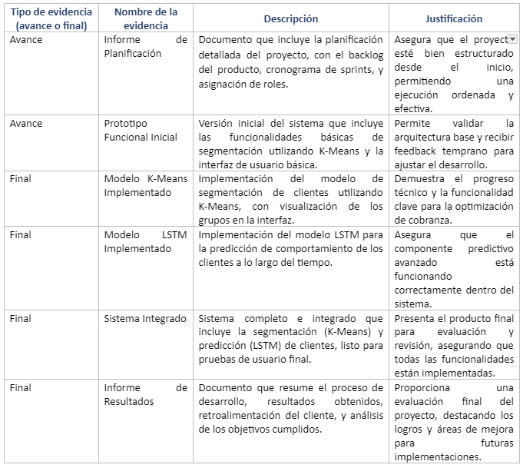
Evidencias y Resultados

Slide 10
Conclusiones
Viabilidad del Proyecto: El análisis realizado demuestra que el proyecto es factible dentro del tiempo y los recursos asignados. El uso de una metodología ágil, la disponibilidad de herramientas y el cronograma bien estructurado aseguran que se puede cumplir con los objetivos establecidos.
Impacto en el Campo Laboral: El modelo desarrollado tiene el potencial de optimizar los procesos de cobranza, contribuyendo a mejorar la eficiencia operativa y la experiencia del cliente. Esto es particularmente relevante en el sector de automatización de procesos y soluciones de inteligencia artificial.
Anticipación de Desafíos: Aunque existen posibles riesgos como retrasos en la entrega de datos o desafíos técnicos en la puesta en producción, se han identificado soluciones viables, lo que garantiza que el proyecto pueda avanzar sin grandes contratiempos.

